Slide 1

프로젝트결과보고서#2(2팀)
학번 | 이름
2024320009 | 이나현
2024320011 | 김혜린

Slide 2
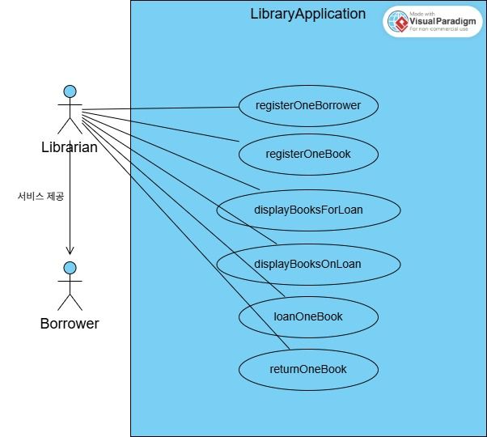
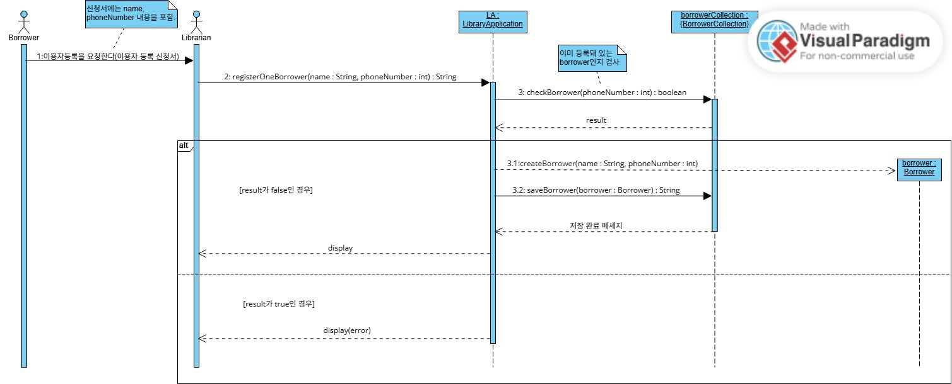
1. UseCase Diagram
그림 1. UseCase Diagram
2. Sequence Diagram
그림 2. UseCase1에 대한 Sequence Diagram

Slide 3
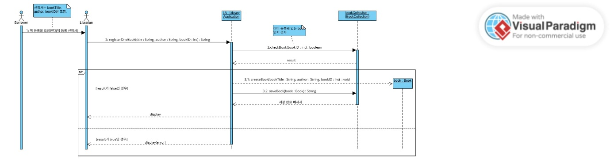
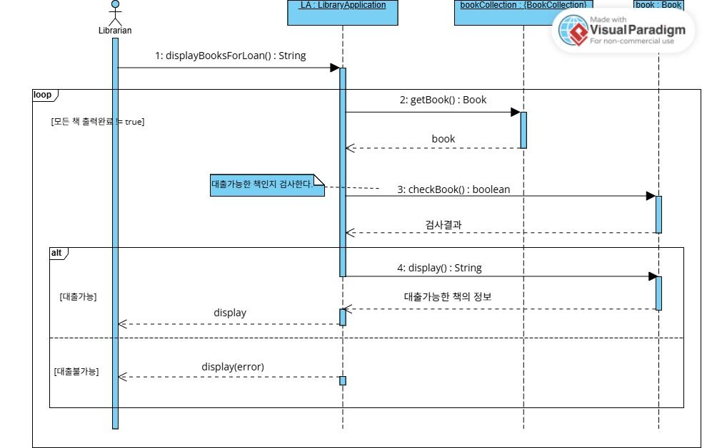
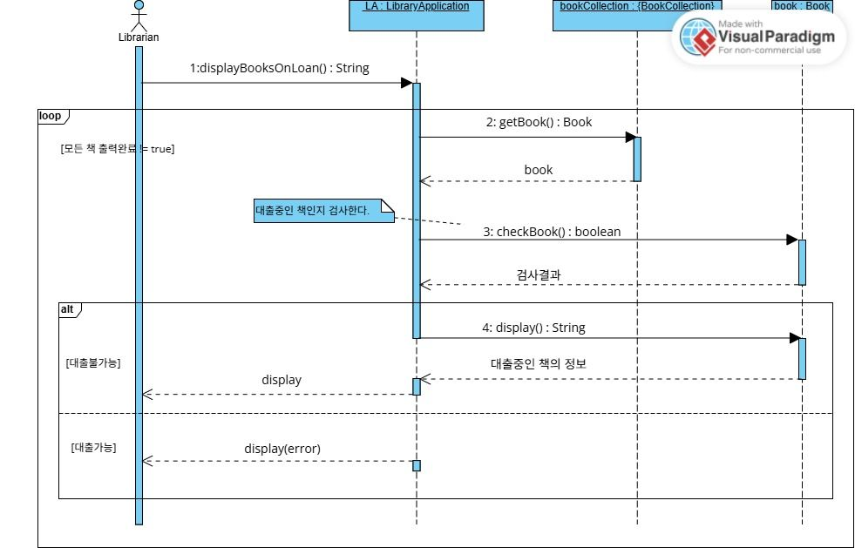
그림 3. UseCase2에 대한 Sequence Diagram
그림 4. UseCase3에 대한 Sequence Diagram

Slide 4
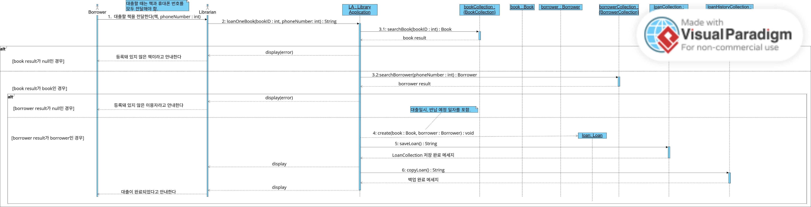
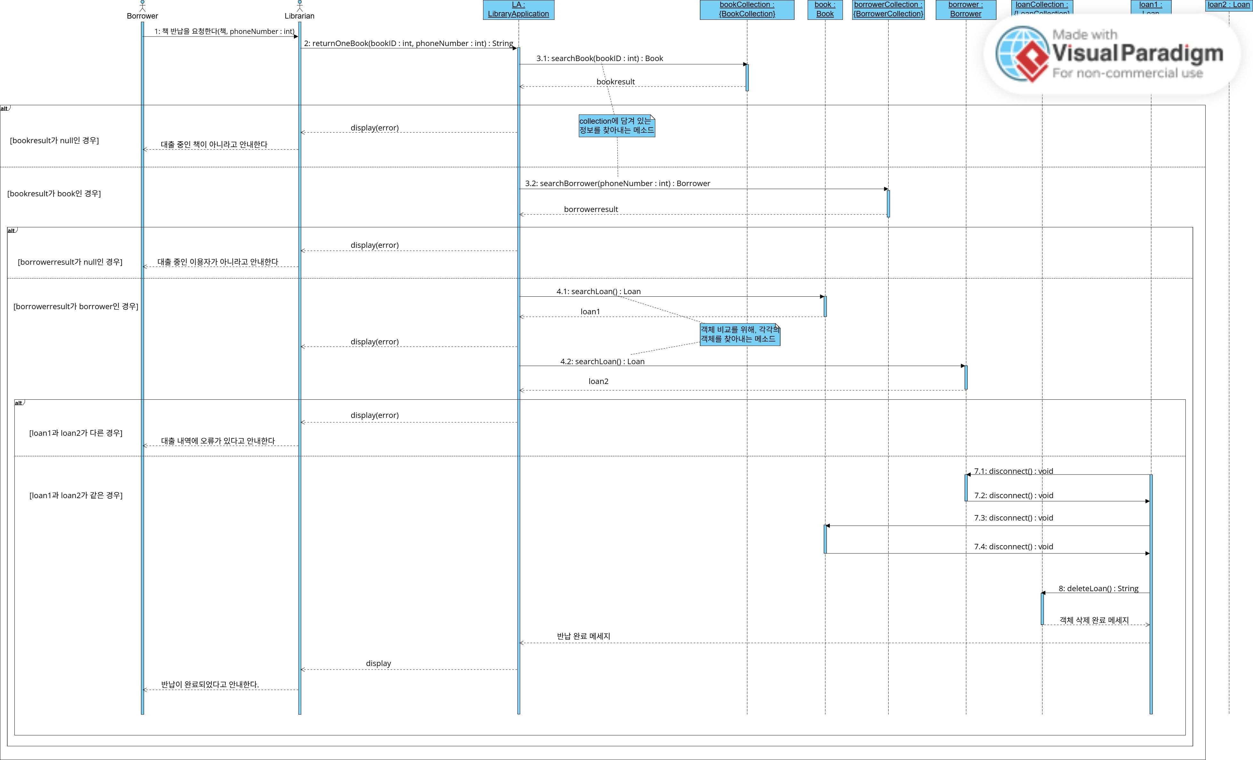
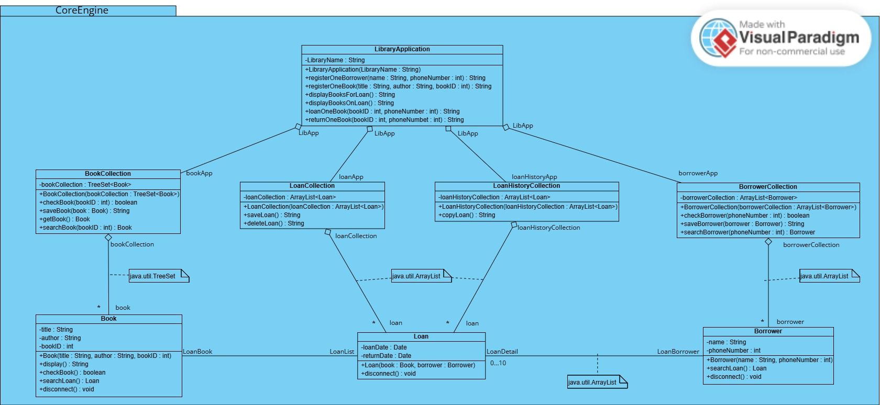
그림 5. UseCase4에 대한 Sequence Diagram
그림 6. UseCase5에 대한 Sequence Diagram
그림 7. UseCase6에 대한 Sequence Diagram
3. Class Diagram

Slide 5
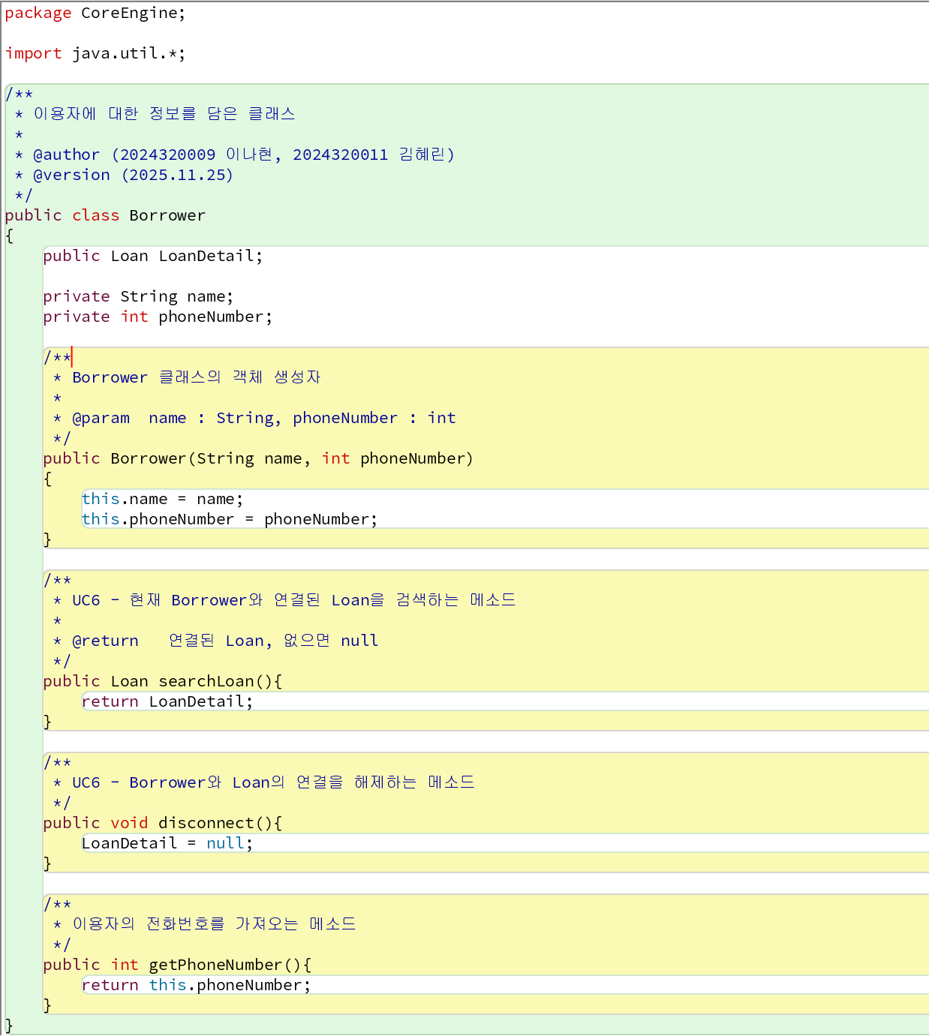
그림 8. UseCase1~6에 대한 Class Diagram
4. Code
그림 9. Borrower Class Code

Slide 6
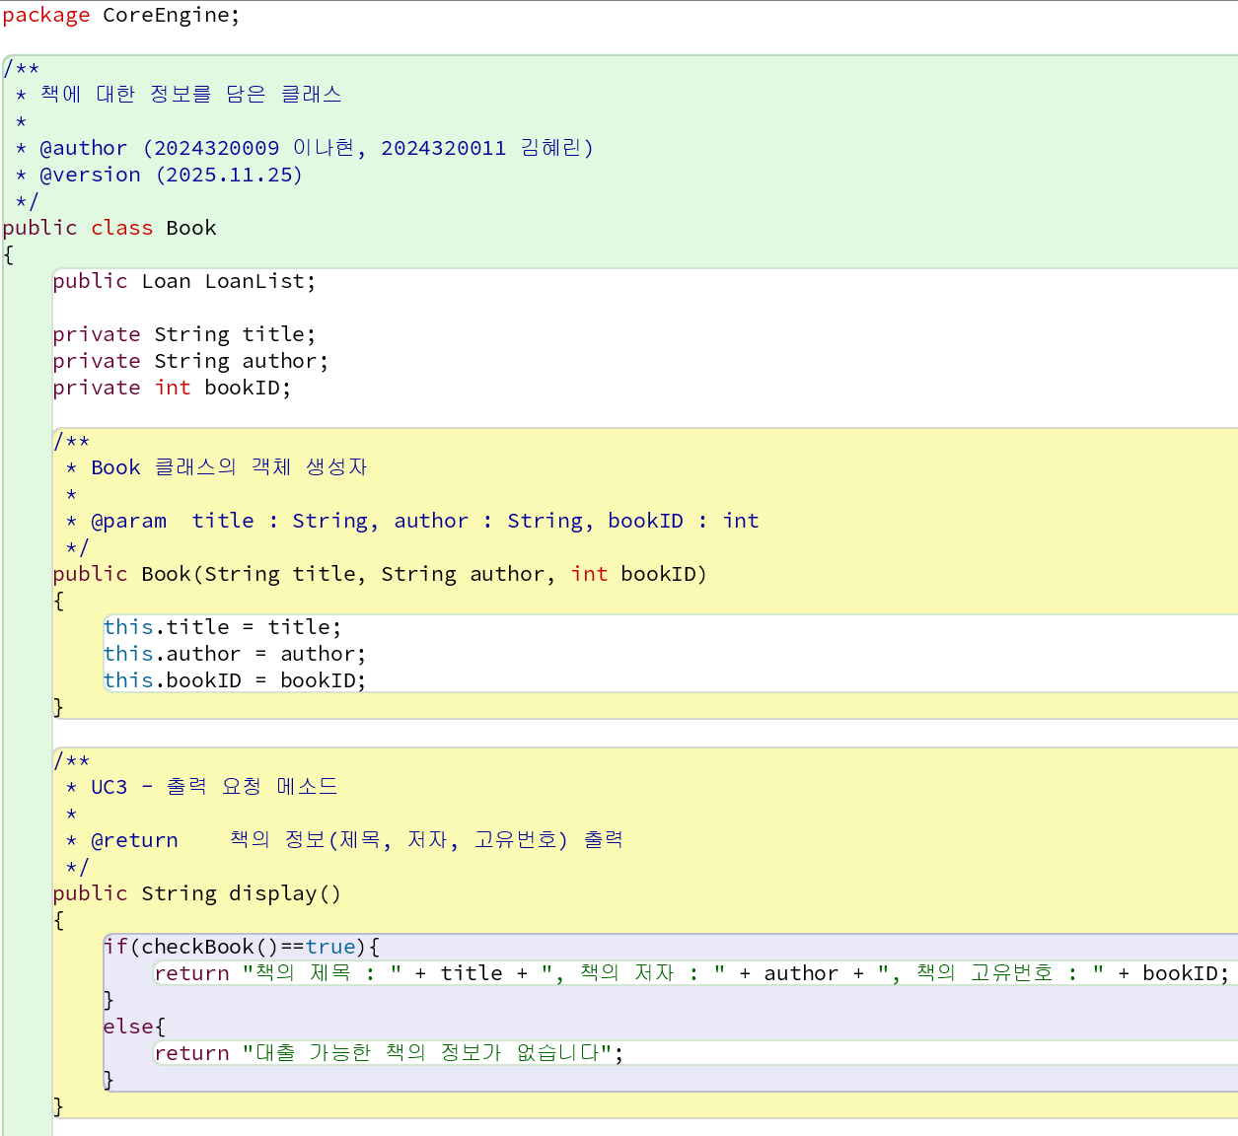
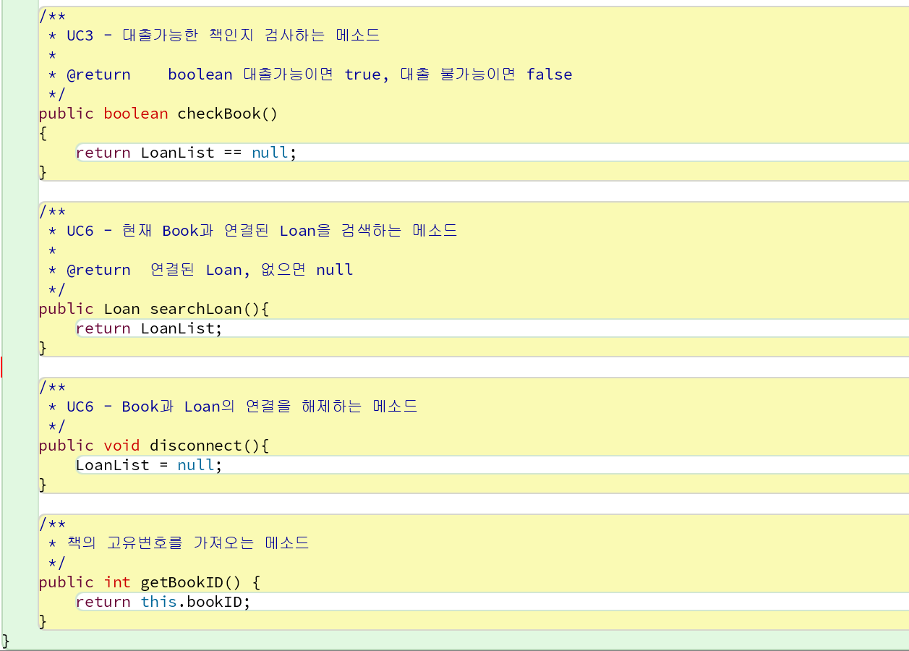

Slide 7
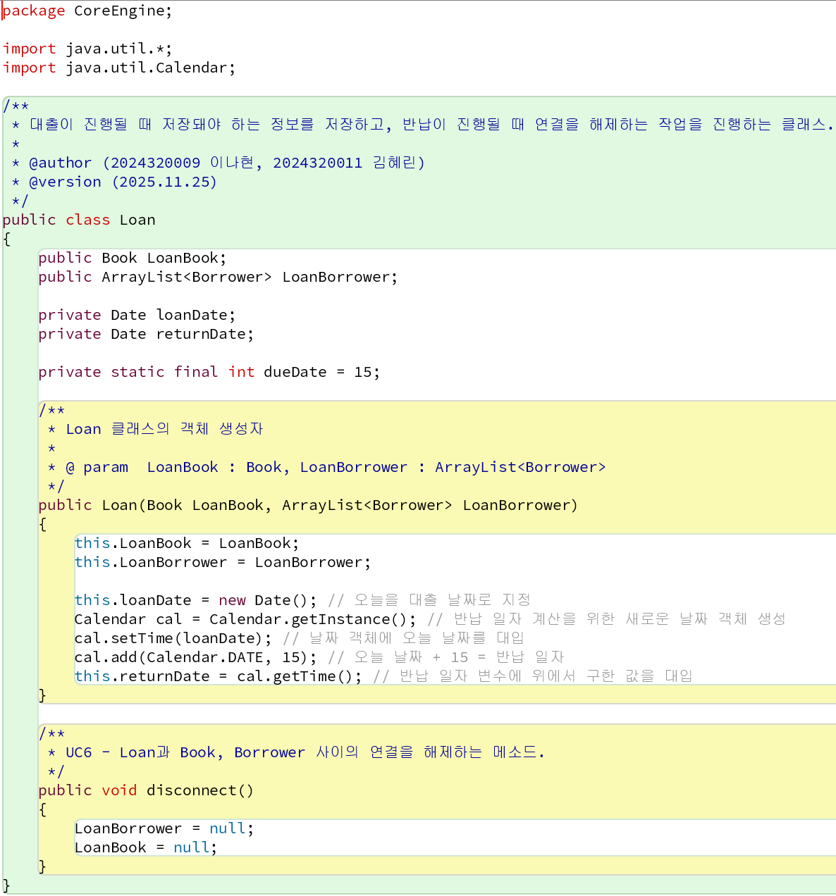
그림 10. Book Class Code
그림 11. Loan Class Code

Slide 8
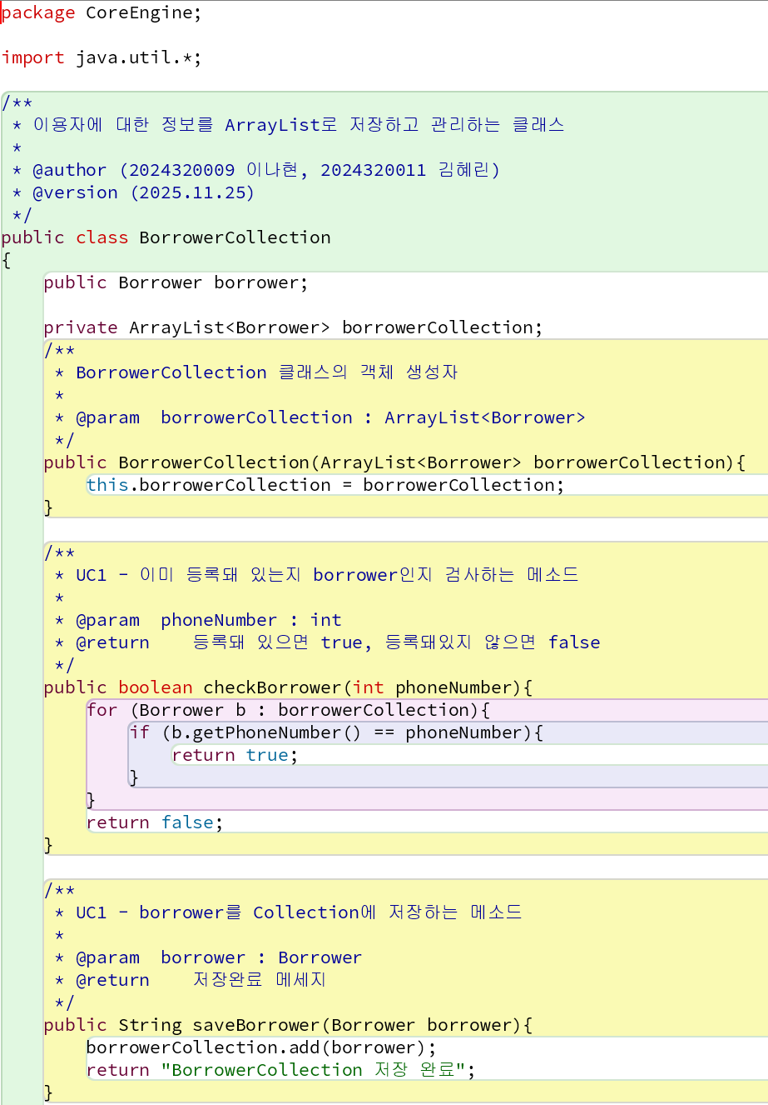

Slide 9
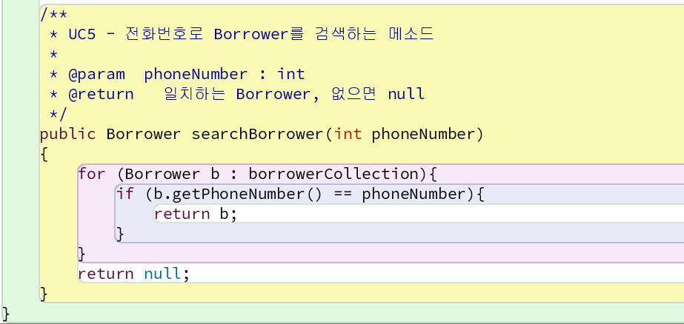
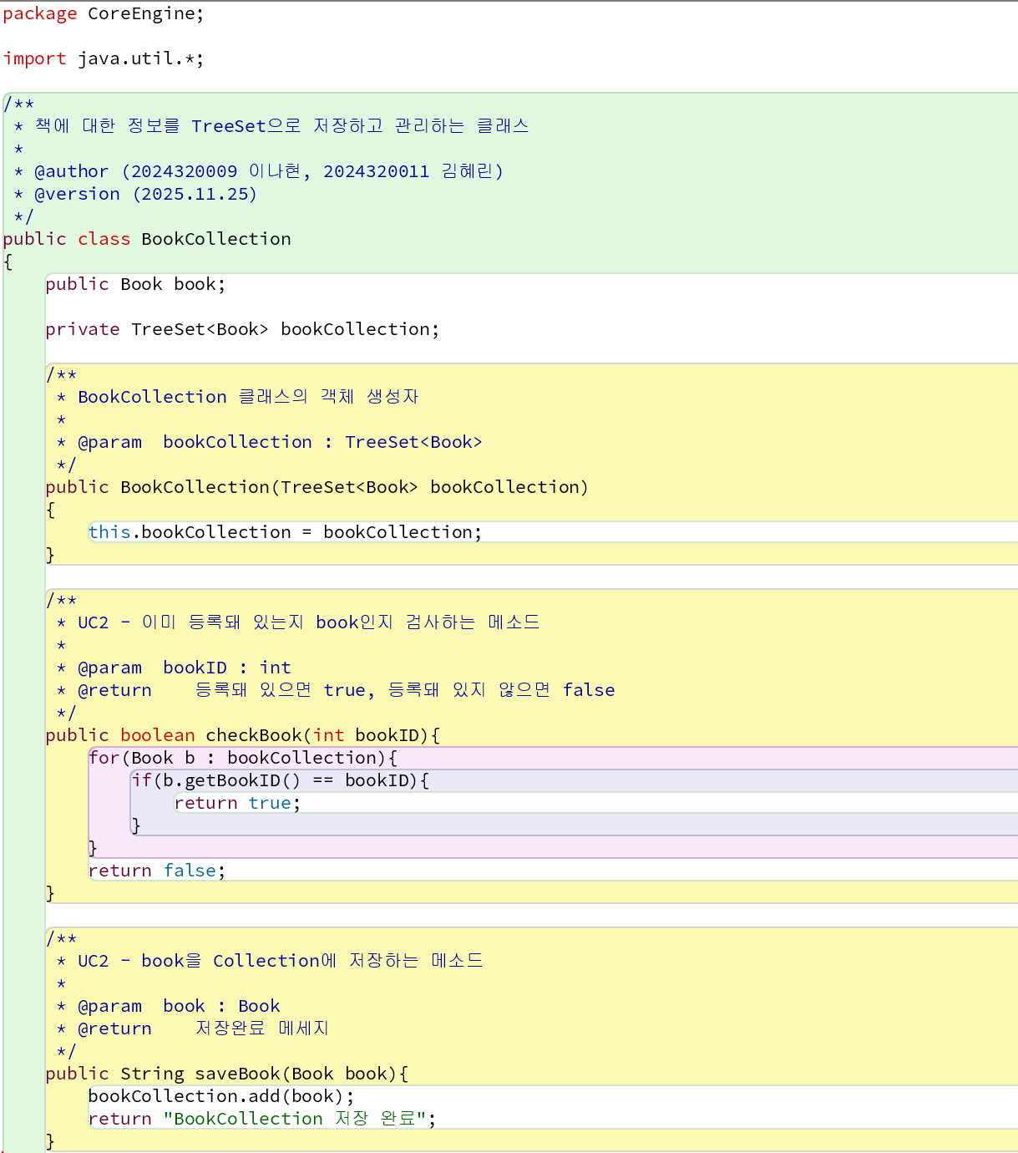
그림 11. BorrowerCollection Class Code

Slide 10
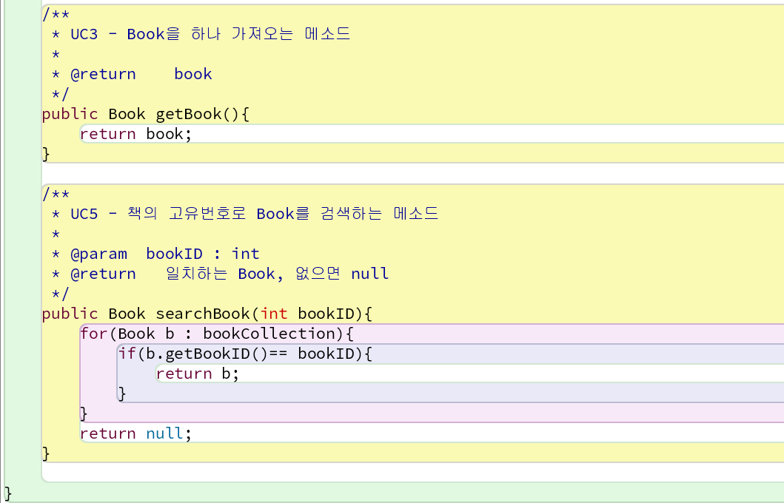
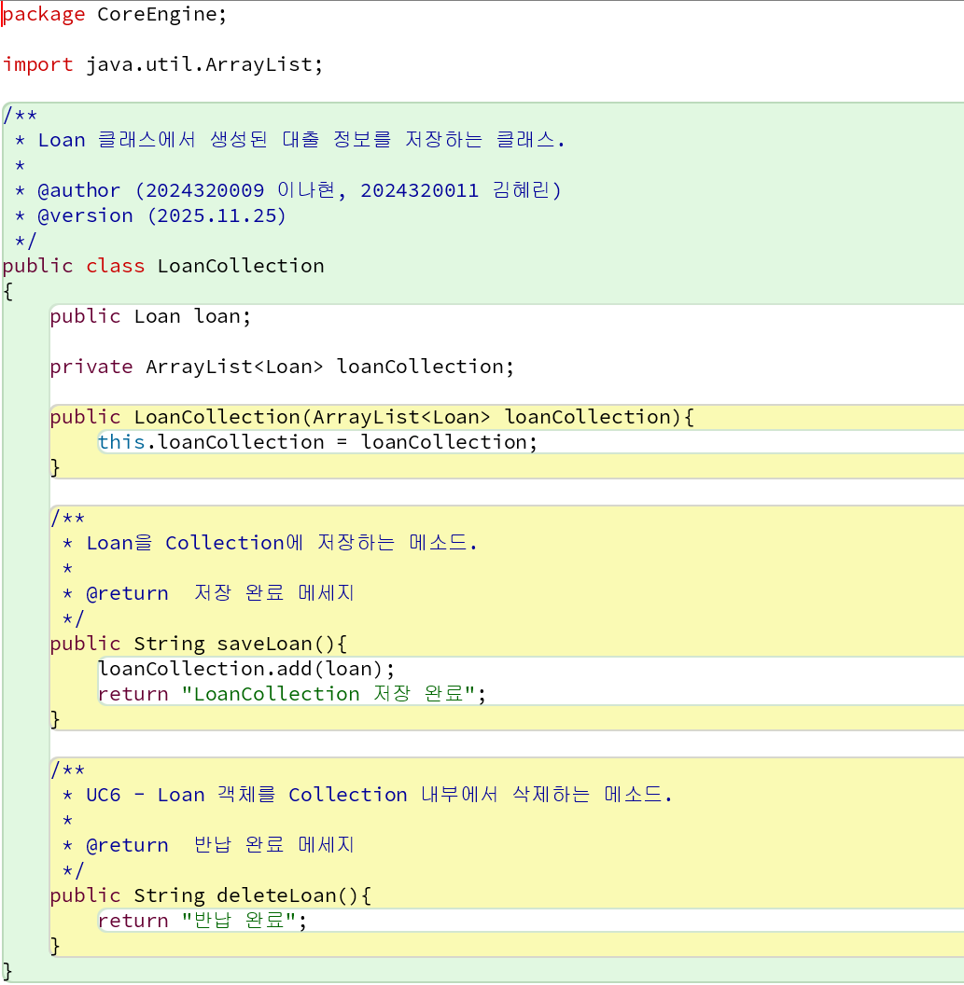
그림 11. BookCollection Class Code

Slide 11
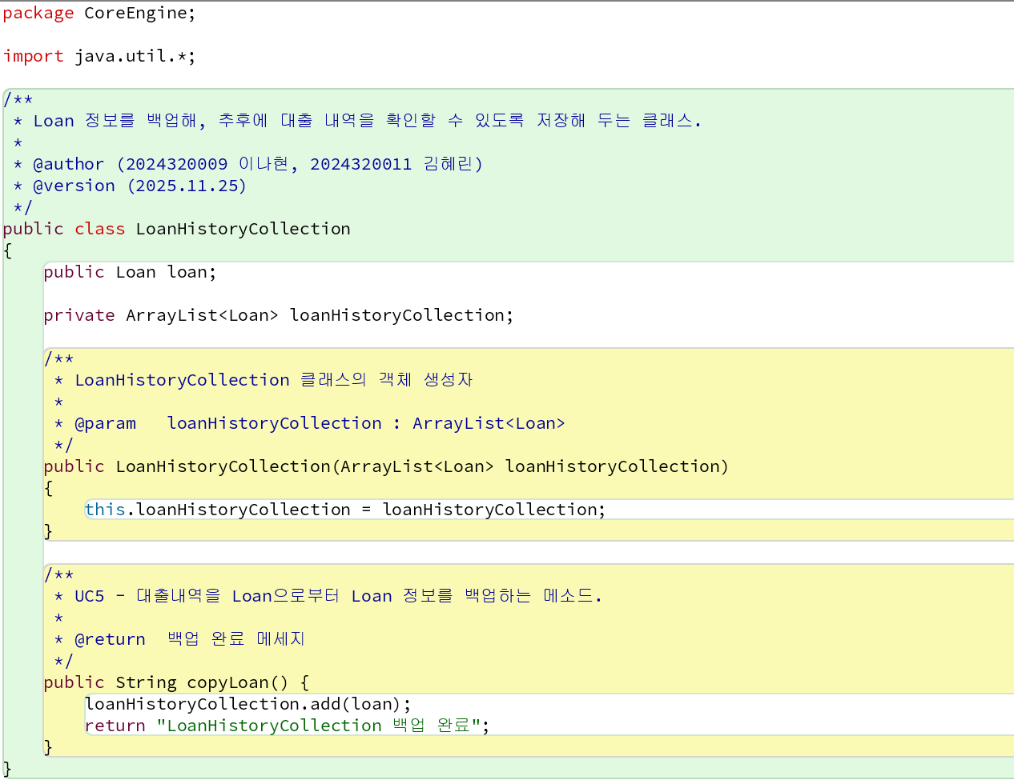
그림 12. LoanCollection Class Code
그림 13. LoanHistoryCollection Class Code

Slide 12
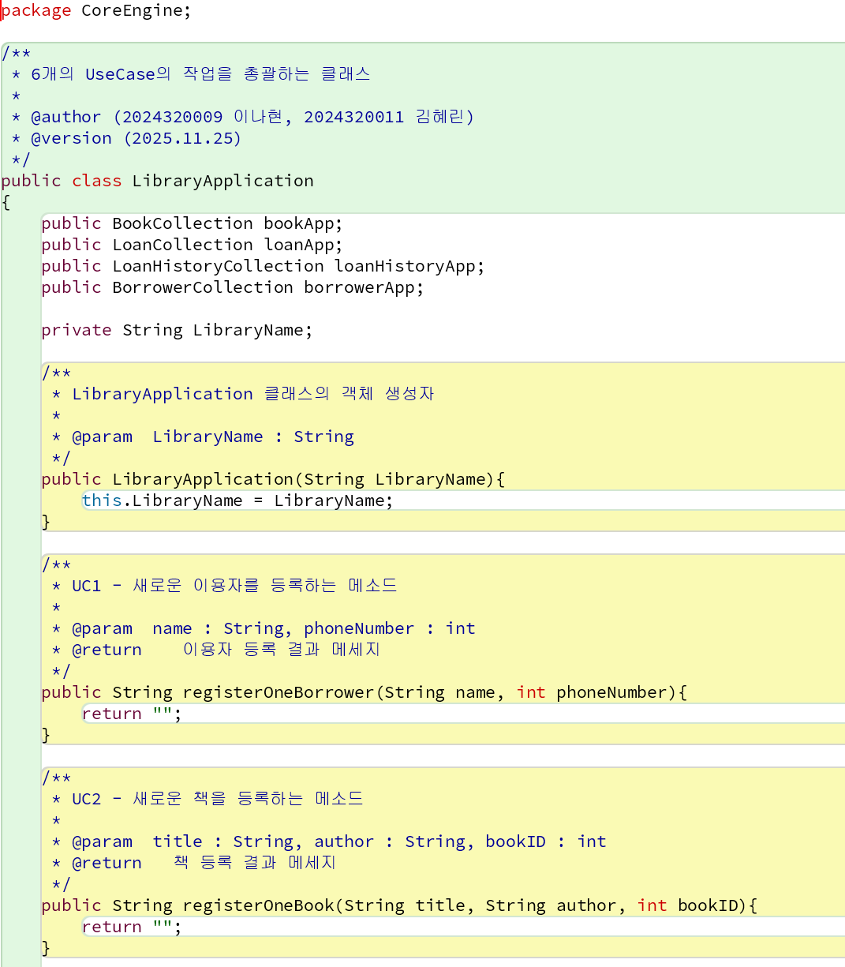
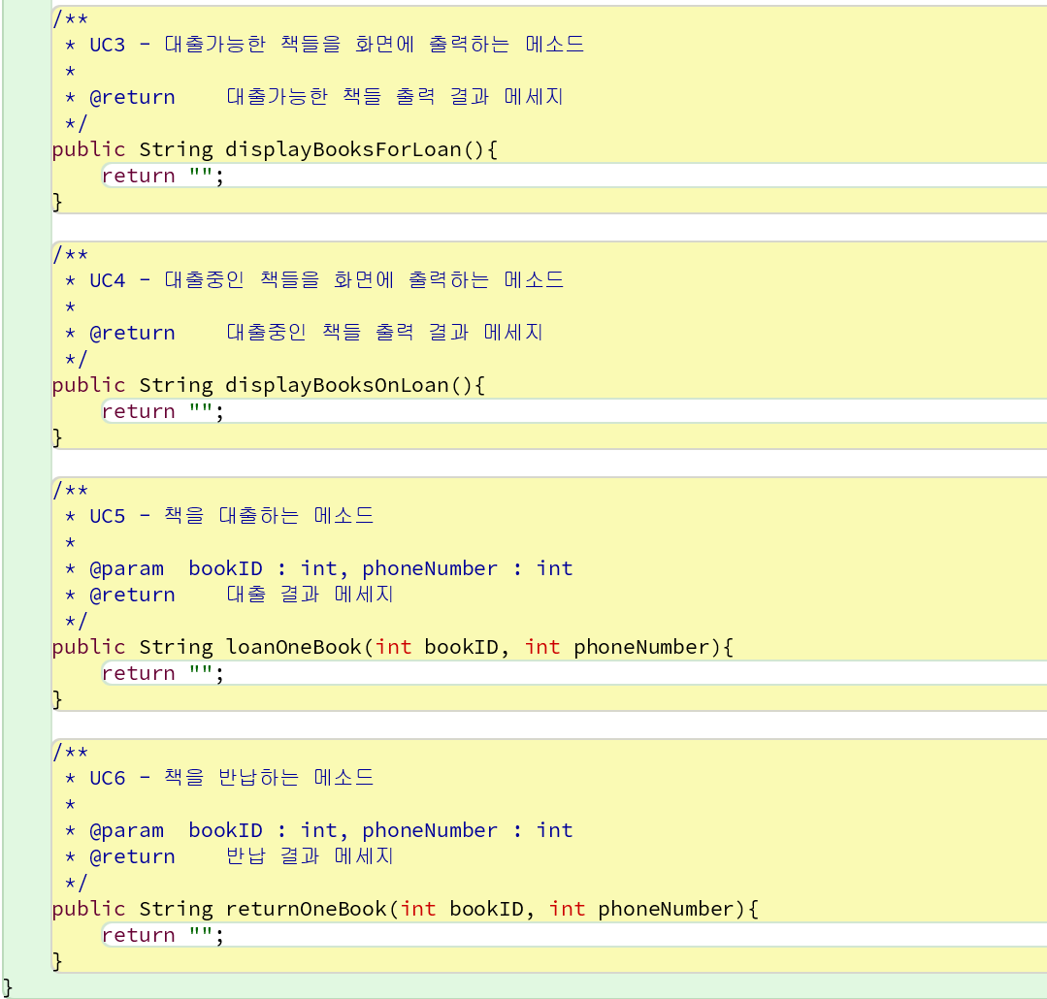

Slide 13
그림 14. LibraryApplication Class Code

